Slide 1
자기소개 ppt

Slide 2
나의 소개
이름 : 서혁준(SEO HYEOK JUN)
출생연도 : 1998.09.02
Email : systjgurwns@naver.com
전화번호 : 010-2046-8772

Slide 3
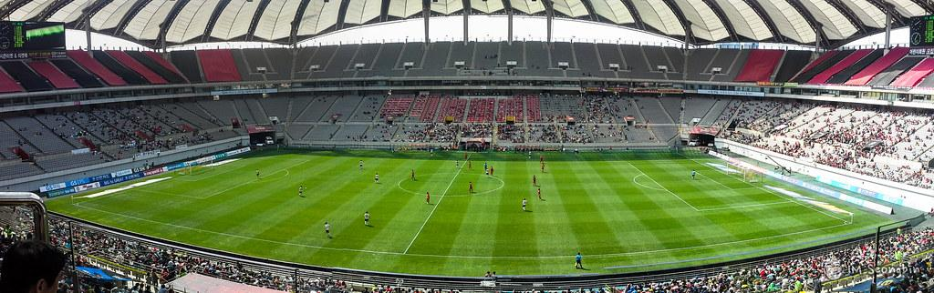
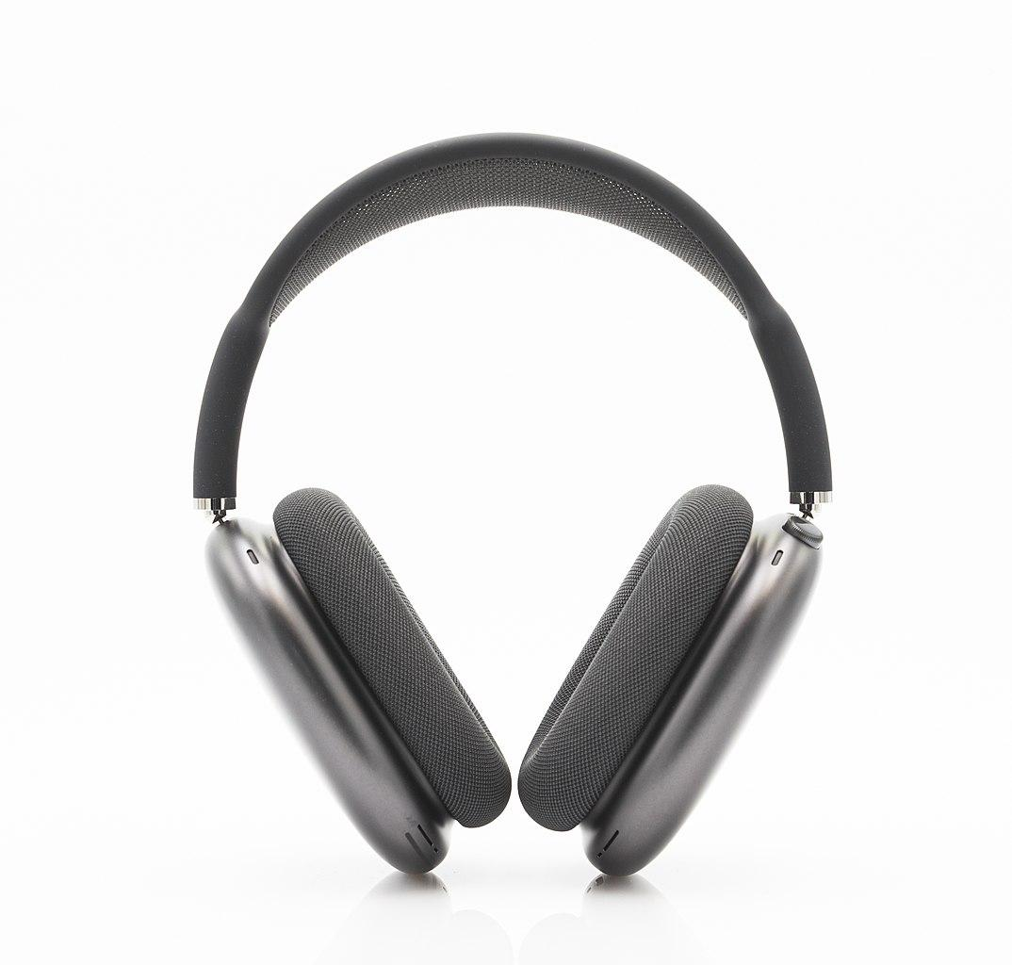

취미
1.축구
2. 음악 듣기
3. 게임

Slide 4
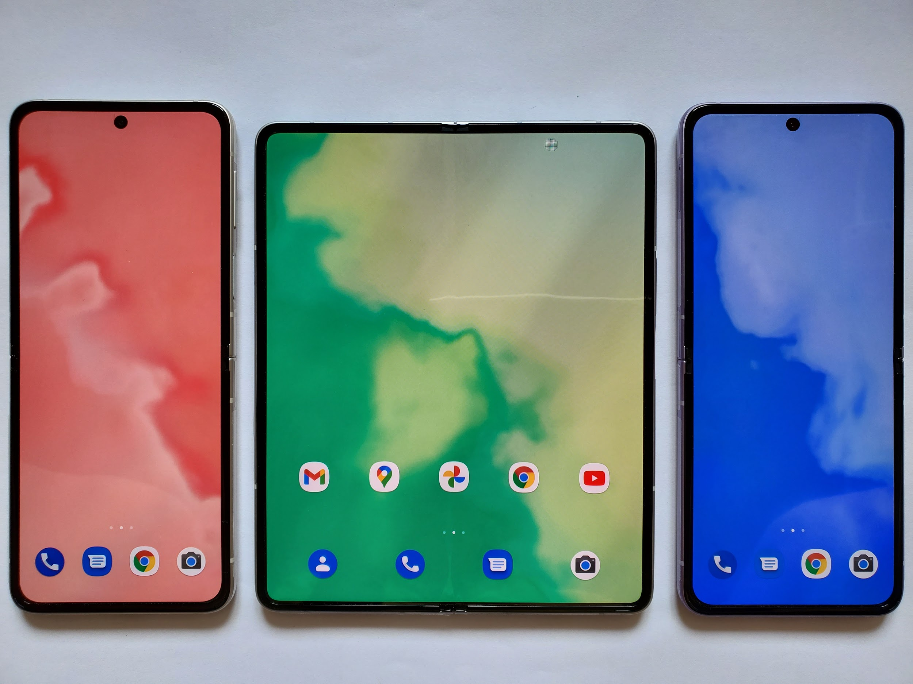
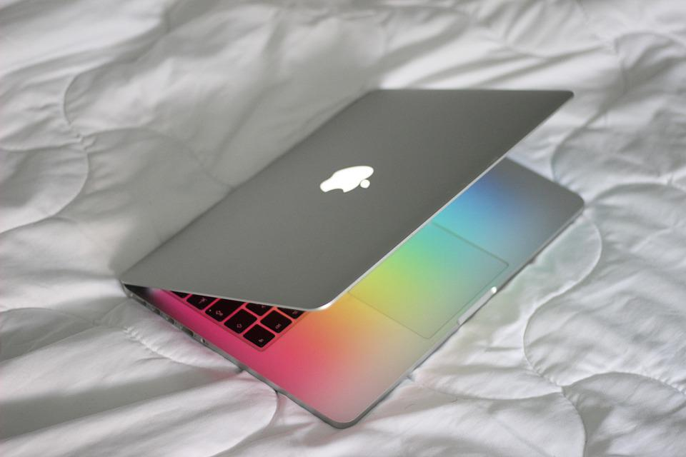
보유 디바이스
갤럭시 폴드3
맥북 pro
화면크기 : 33.7cm(13.3인치) 종류 : 코어i5 10세대출시OS : MAC OS 코어종류4코어(쿼드코어)인텔 GPU

Slide 5
융복합 빅데이터 교육과정동안 목표!
1.강의시간에 배운것들 복습하는 습관들이기
2. 수업에 뒤쳐지지 않게 집중하기
3. 취업에 대한 목표의식을 가지고 항상 고민하고 생각하기

Slide 6
좌우명
후회없이 도전하기, 두려워하기보다 먼저 도전하라

